Slide 1

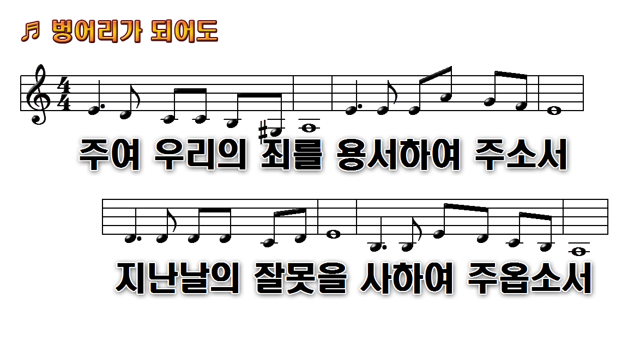
1.주여 우리의 죄를 용서하여
3.주여 주여 나의 죄를 위하여
5.주여 우리의 죄를 용서하여
7.주여 주여 나의 죄를 위하여

Slide 2
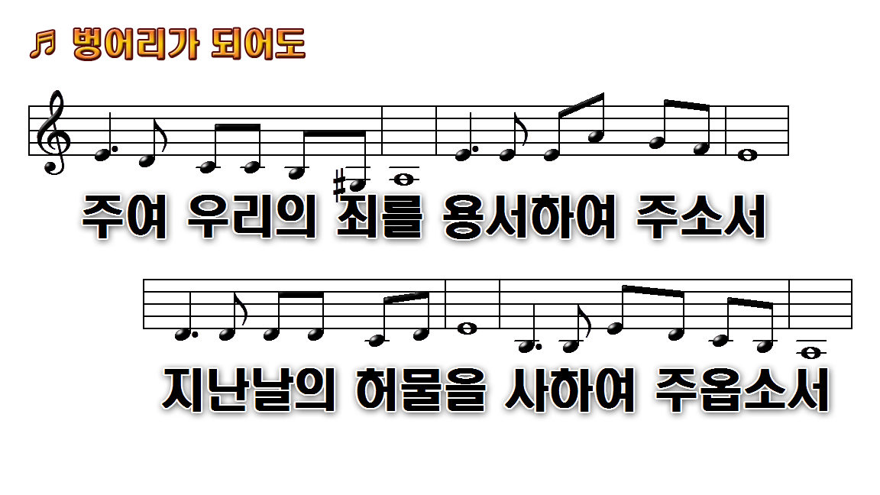
1.주여 우리의 죄를 용서하여
3.주여 주여 나의 죄를 위하여
5.주여 우리의 죄를 용서하여
7.주여 주여 나의 죄를 위하여

Slide 3
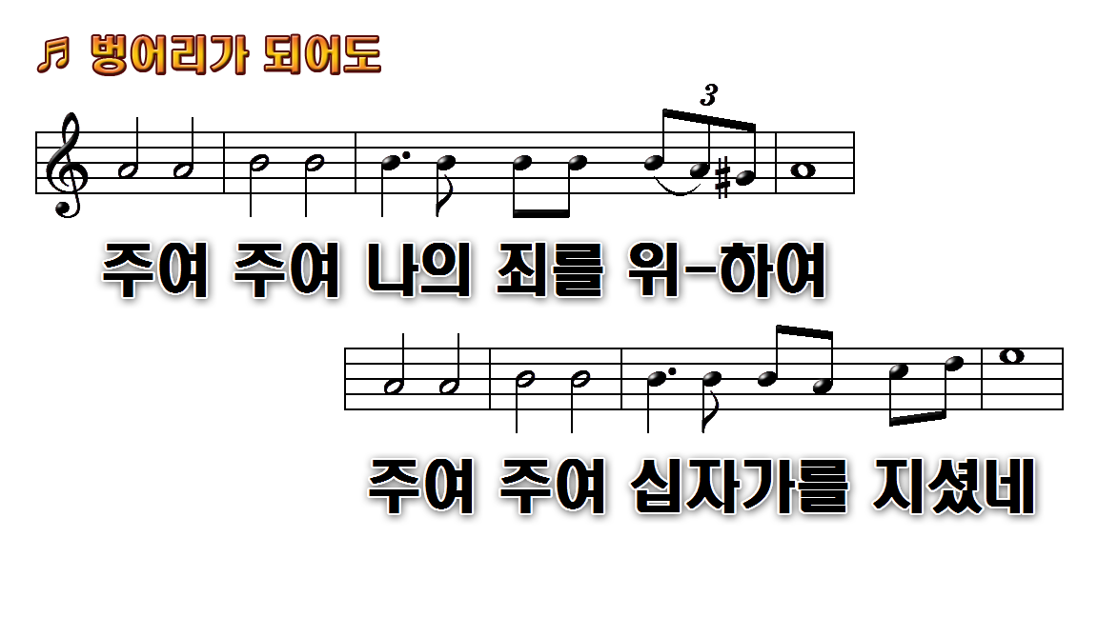
1.주여 우리의 죄를 용서하여
3.주여 주여 나의 죄를 위하여
5.주여 우리의 죄를 용서하여
7.주여 주여 나의 죄를 위하여

Slide 4
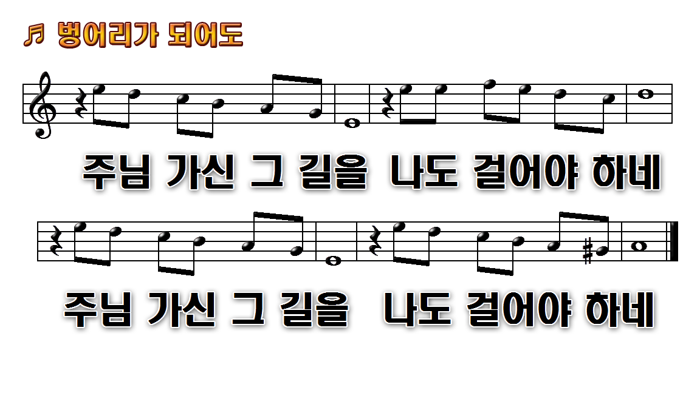
1.주여 우리의 죄를 용서하여
3.주여 주여 나의 죄를 위하여
5.주여 우리의 죄를 용서하여
7.주여 주여 나의 죄를 위하여

Slide 5

1.주여 우리의 죄를 용서하여
3.주여 주여 나의 죄를 위하여
5.주여 우리의 죄를 용서하여
7.주여 주여 나의 죄를 위하여

Slide 6
1.주여 우리의 죄를 용서하여
3.주여 주여 나의 죄를 위하여
5.주여 우리의 죄를 용서하여
7.주여 주여 나의 죄를 위하여

Slide 7
1.주여 우리의 죄를 용서하여
3.주여 주여 나의 죄를 위하여
5.주여 우리의 죄를 용서하여
7.주여 주여 나의 죄를 위하여

Slide 8
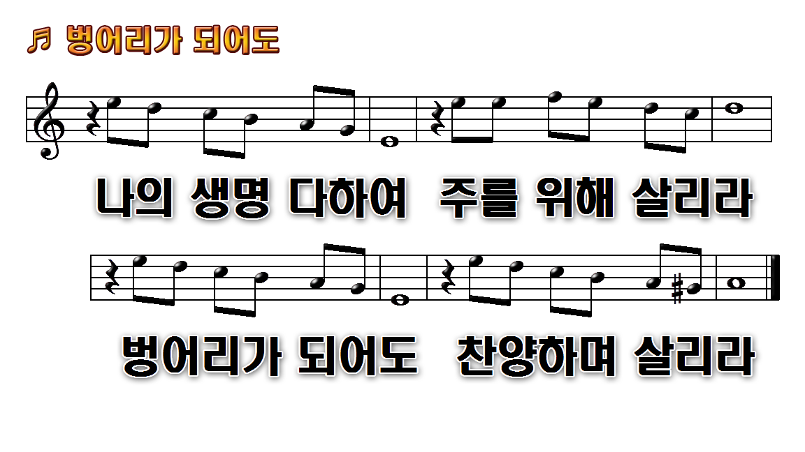
1.주여 우리의 죄를 용서하여
3.주여 주여 나의 죄를 위하여
5.주여 우리의 죄를 용서하여
7.주여 주여 나의 죄를 위하여

